Slide 1

Projet 8 :
déployez un modèle dans le cloud

Slide 2
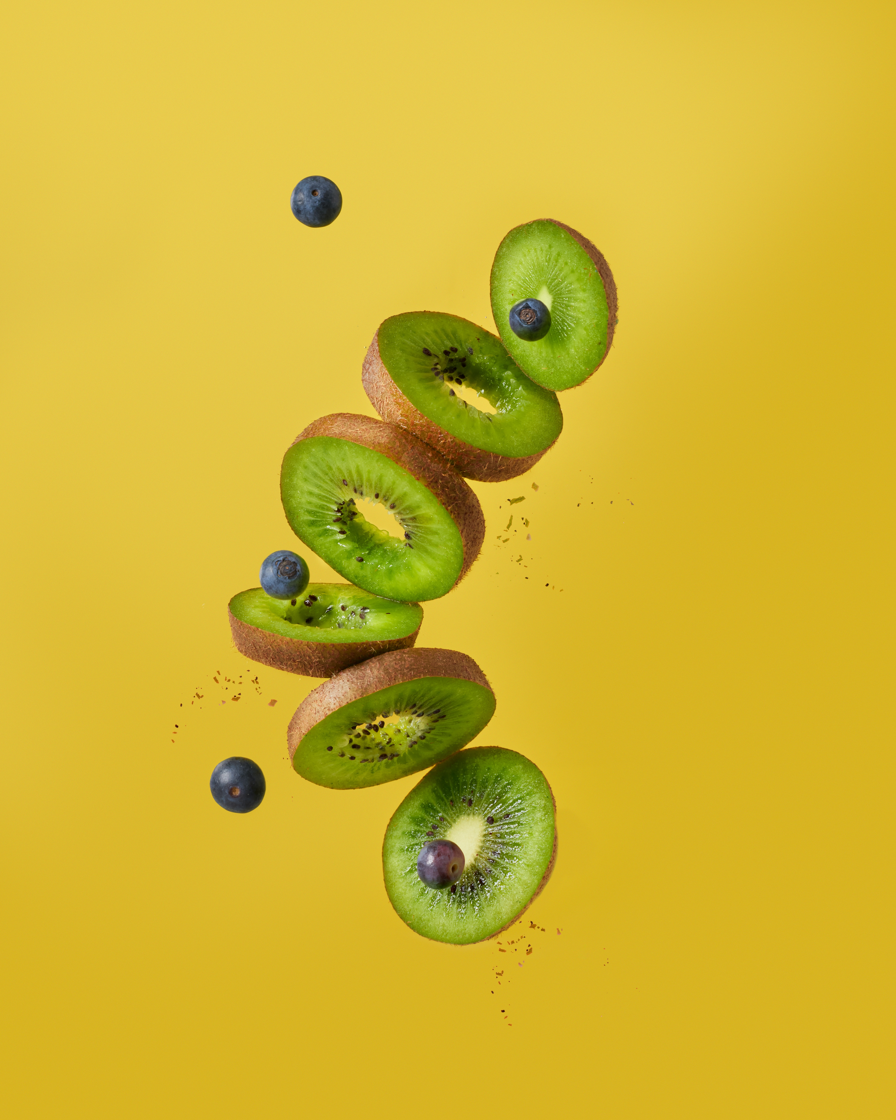
Sommaire
Rappel de la problématique
Présentation du jeu de données
Processus de création de l'environnement
Traitement des images
Démonstration d'exécution
Conclusion

Slide 3
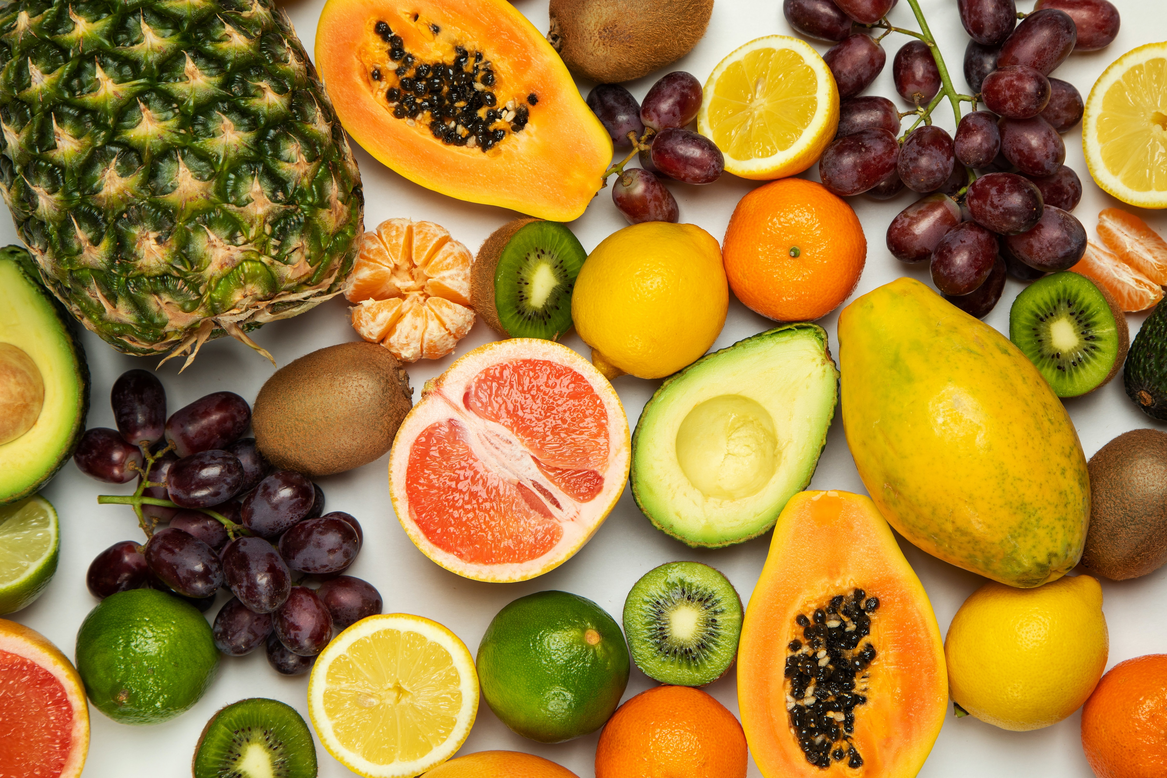
Rappel de la problématique
La start-up Fruits! cherche à proposer des solutions innovantes pour la récolte des fruits
Développer une application
Afin de se faire connaître, créer une application mobile qui permettrait aux utilisateurs de prendre une photo d'un fruit et d'obtenir des infos sur ce fruit
Récolter des fruits
Développer des robots cueilleurs intelligents qui permettront de préserver la biodiversité des fruits
Contrainte
Tenir compte du volume de données qui va augmenter très rapidement

Slide 4

Missions
Mettre en place les premières briques de traitement d'un environnement Big Data AWS EMR
Mettre en place une première version du moteur de classification des images de fruits

Slide 5
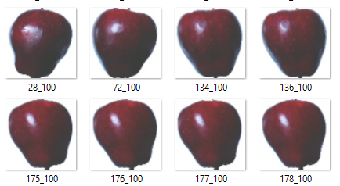
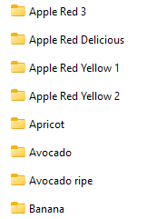
Jeu de données
Notebook de départ :
s'approprier les travaux réalisés par l’alternant
compléter la chaîne de traitement
Images de fruits :
www.kaggle.com/datasets/moltean/fruits
131 catégories
plus de 100 photos par catégorie

Slide 6

Calculs distribués
Framework de calcul distribué in-memory
Opérations accélérées en utilisant la RAM pour le stockage
Données et calculs répartis sur un cluster de machines
API PySpark
Intégration simple d'autres frameworks comme Hadoop

Slide 7
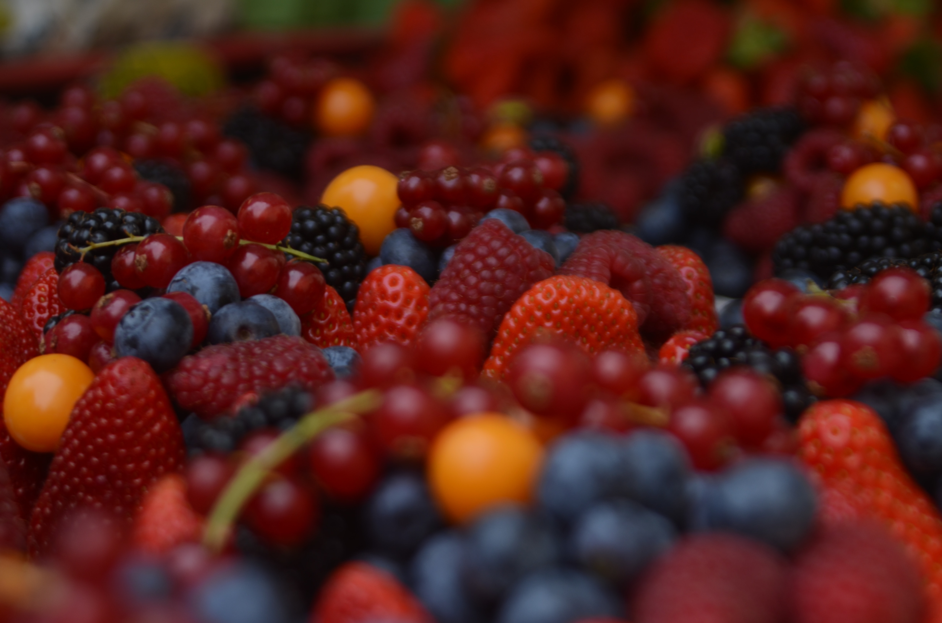
Création de l'environnement
AWS
S3
EMR
Solution de stockage
Espace disque illimité
Indépendant des serveurs EC2
Accès très rapide
PAAS
Configuration simple
Rapidité de mise en œuvre
Stabilité
Sécurisé

Slide 8
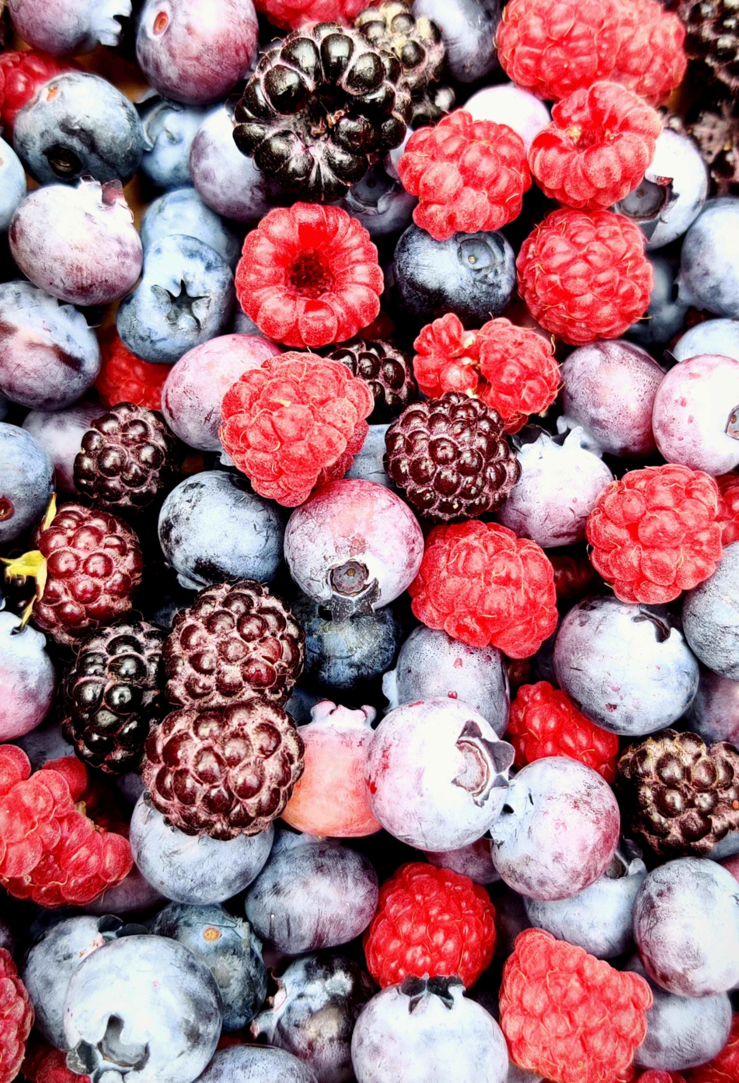

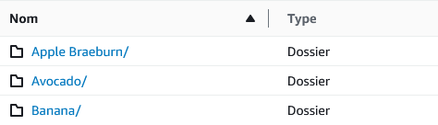
Amazon S3
Création d'un bucket unique
Import du dossier Test

Slide 9

Configuration du service EMR
Logiciels
Version EMR : 6.6.0
Hadoop, Spark, JupyterHub
Fichier json
persistance du notebook
Matériel
Instances de type M5
1 maître et 2 principales
<numéro>

Slide 10
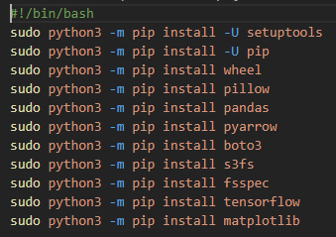


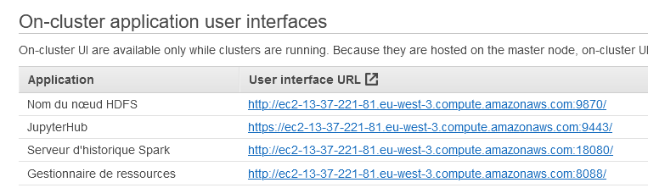
Configuration du service EMR
Amorçage avec le fichier bootstrap
Création du tunnel SSH
Putty
FoxyProxy
<numéro>

Slide 11

Traitement des images
Importation des images
Chargées au format binaire
Associées aux labels
Redimensionnement
MobileNetV2
Chargement des poids pré-calculés d'imagenet
Suppression de l'avant dernière couche
Extraction de features
Pandas UDF
Enregistrement au format parquet
Réduction de dimensions
Vectorisation des features
ACP
<numéro>

Slide 12
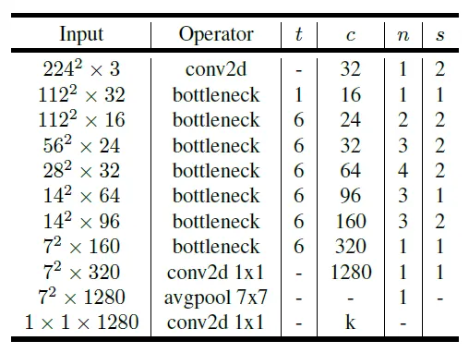
Traitement des images
Architecture de MobileNetV2
MobileNetV2 est un réseau de neurones convolutifs conçue pour la classification d'images selon plus de 1000 catégories.
<numéro>

Slide 13
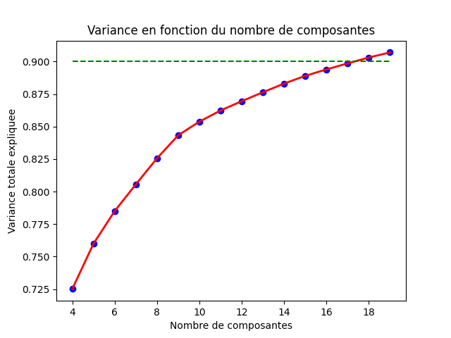
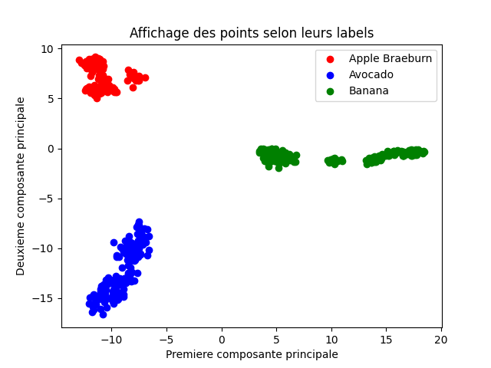
Traitement des images
ACP
<numéro>

Slide 14
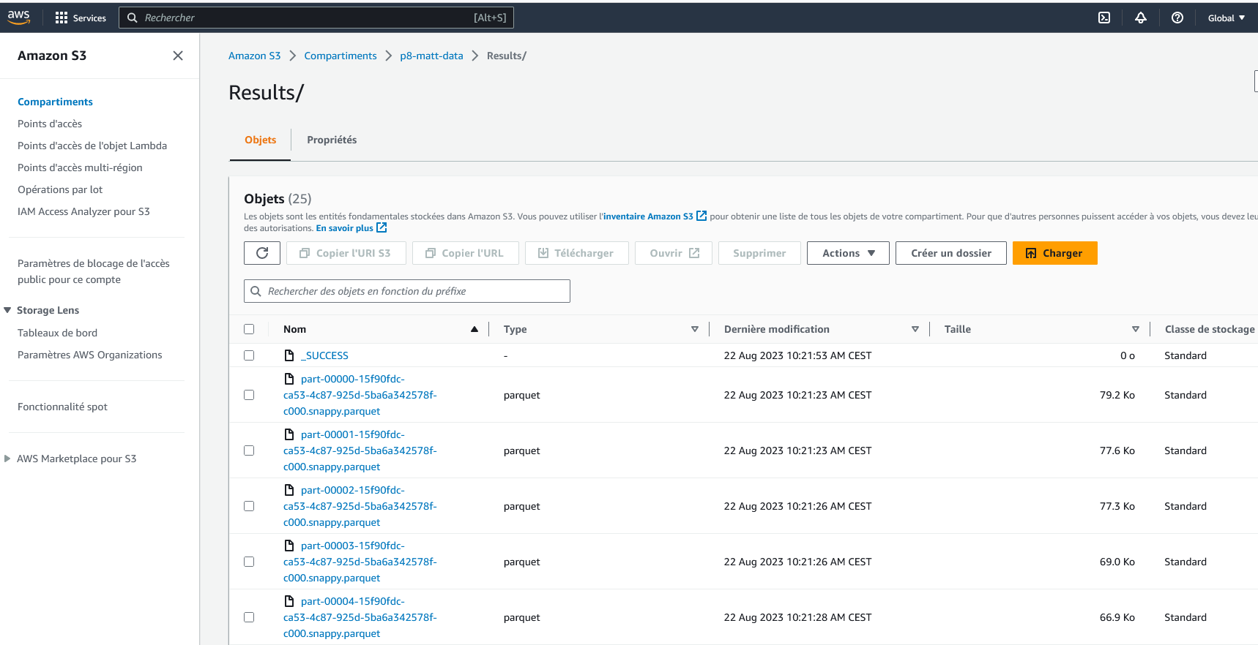
Démonstration

Slide 15
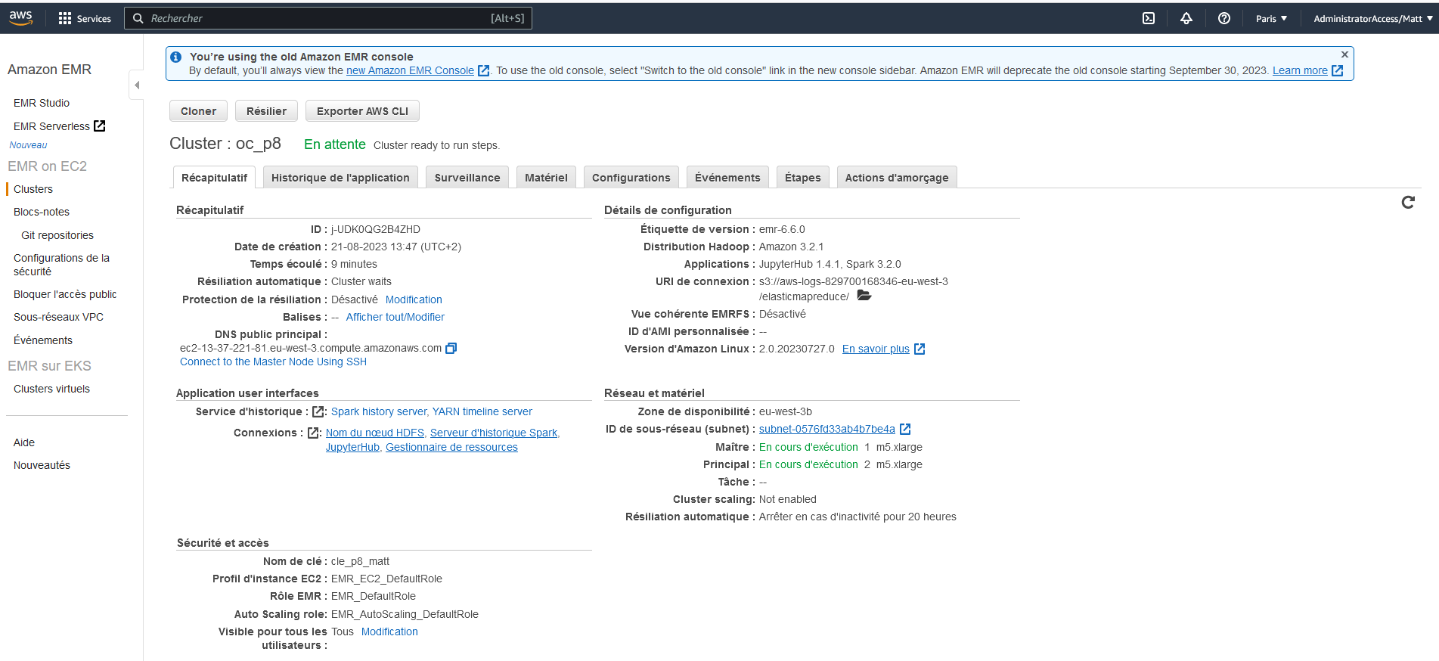
Démonstration

Slide 16
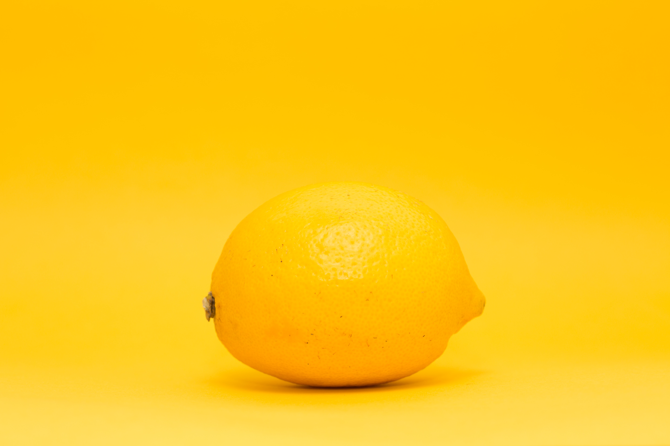
Conclusions
Création d'un cluster de calculs pour anticiper l'augmentation de la charge de travail
Utilisation d'AWS EC2 EMR
Respect de la réglementation RGPD pour l'espace de stockage
Sauvegarde au format parquet

